Slide 1
Чем больше я знаю, тем больше я умею

Slide 2
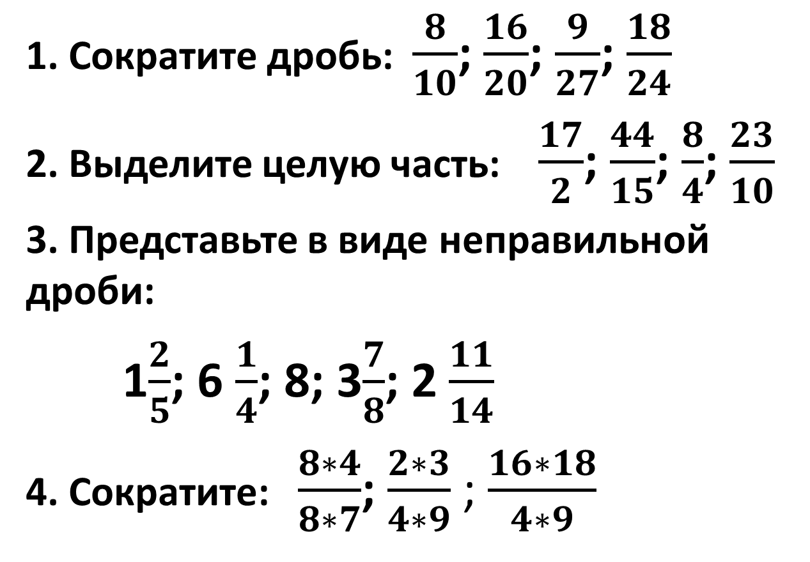
1. Сократите дробь: $\frac{8}{10}$; $\frac{16}{20}$; $\frac{9}{27}$; $\frac{18}{24}$
2. Выделите целую часть: $\frac{17}{2}$; $\frac{44}{15}$; $\frac{8}{4}$; $\frac{23}{10}$
3. Представьте в виде неправильной дроби:
1$\frac{2}{5}$; 6 $\frac{1}{4}$; 8; 3$\frac{7}{8}$; 2 $\frac{11}{14}$
4. Сократите: $\frac{8∗4}{8∗7}$; $\frac{2∗3}{4∗9}$ ; $\frac{16∗18}{4∗9}$

Slide 3
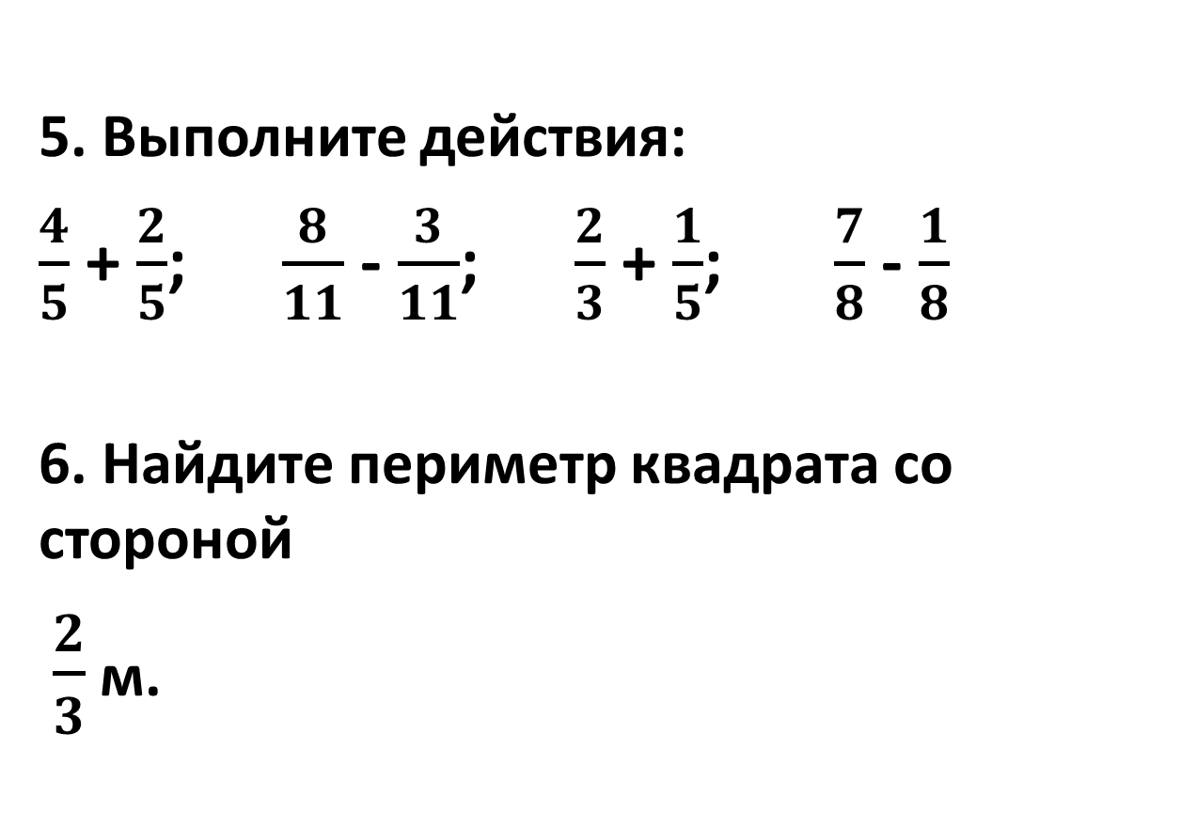
5. Выполните действия:
$\frac{4}{5}$ + $\frac{2}{5}$; $\frac{8}{11}$ - $\frac{3}{11}$; $\frac{2}{3}$ + $\frac{1}{5}$; $\frac{7}{8}$ - $\frac{1}{8}$
6. Найдите периметр квадрата со стороной
$\frac{2}{3}$ м.

Slide 4

Решение задачи
1 способ
$\frac{2}{3}$ + $\frac{2}{ 3 }$ + $\frac{2}{3}$ + $\frac{2}{3}$ = $\frac{8}{3}$
2 способ
$\frac{2}{3}$ * 4 = $\frac{8}{3}$

Slide 5
Умножение обыкновенных дробей

Slide 6
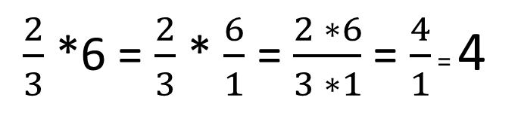
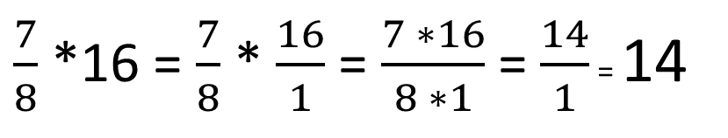
$\frac{2}{3}$ *6 = $\frac{2}{3}$ * $\frac{6}{1}$ = $\frac{2 ∗6}{3 ∗1}$ = $\frac{4}{1}$ = 4
$\frac{7}{8}$ *16 = $\frac{7}{8}$ * $\frac{16}{1}$ = $\frac{7 ∗16}{8 ∗1}$ = $\frac{14}{1}$ = 14

Slide 7
№ 333 (1 строка)

Slide 8

$\frac{2}{3}$ * $\frac{4}{7}$ = $\frac{2 ∗4}{3 ∗7}$ = $\frac{8}{21}$
$\frac{2}{3}$ * $\frac{9}{12}$ = $\frac{2 ∗ 9}{3 ∗12}$ = $\frac{18}{36}$ = $\frac{1}{2}$
$\frac{2}{3}$ * $\frac{9}{12}$ = $\frac{2 ∗ 9}{3 ∗12}$ = $\frac{1 ∗3}{1 ∗ 6}$ = $\frac{1}{2}$

Slide 9
№ 335 (1 строка)

Slide 10
Проверочная работа
Вариант 1 | Вариант 2
1) 2) 3) 4) 5) | 1) 2) 3) 4) 5)

Slide 11
Проверочная работа
Вариант 1 | Вариант 2
1) 2) 3) 4) 5) | 1) 2) 3) 4) 5)

Slide 12
Домашнее задание
П.11, № 334, 336

